Slide 1
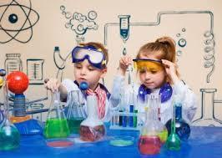
Муниципальное бюджетное дошкольное образовательное учреждение муниципального образования город
Краснодар «Центр развития ребёнка - детский сад №46»
Центр опытно – экспериментальной
деятельности в средней группе
Подготовили воспитатели:
Фирсова Виктория Константиновна
Дурнева Мария Викторовна

Slide 2
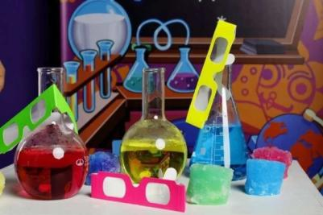
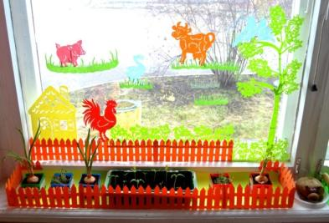
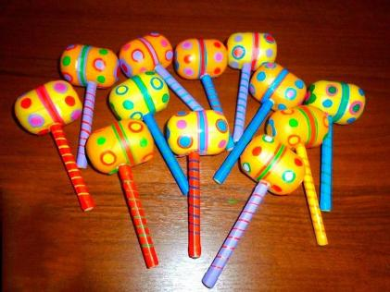

Slide 3
ЦЕЛИ и ЗАДАЧИ:
Развитие первичных естественнонаучных представлений.
Развитие наблюдательности.
Развитие любознательности.
Развитие активности.
Развитие мыслительных операций (анализ, сравнение, обобщение, классификация, наблюдение).
Формирование умений комплексно обследовать предмет.

Slide 4
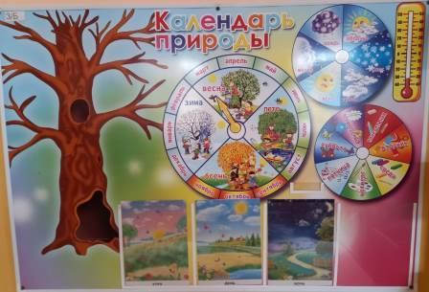
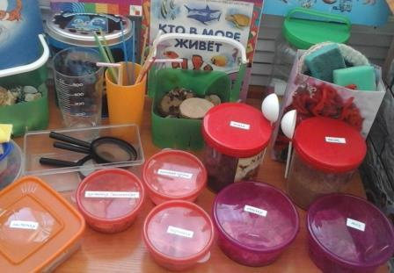

Slide 5
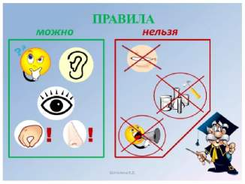
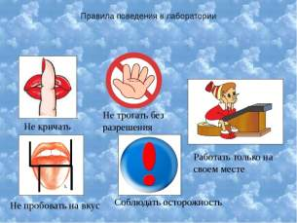

Slide 6
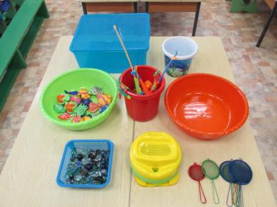
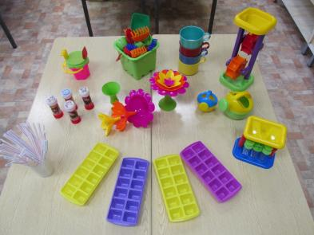
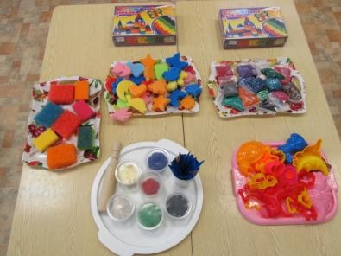

Slide 7
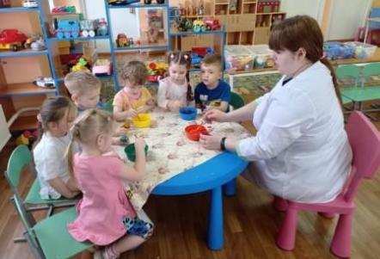
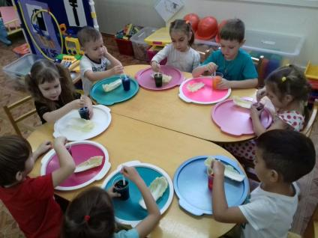

Slide 8
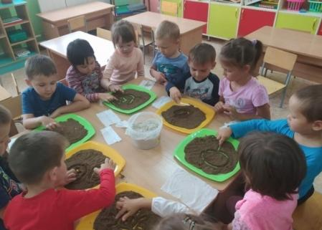
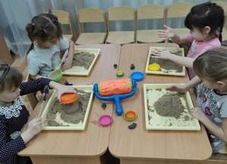
:

Slide 9
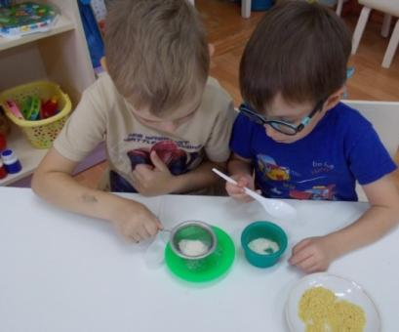
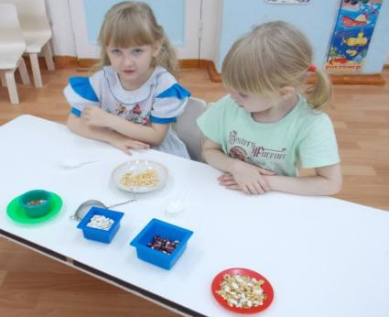

Slide 10
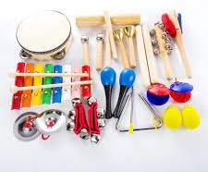
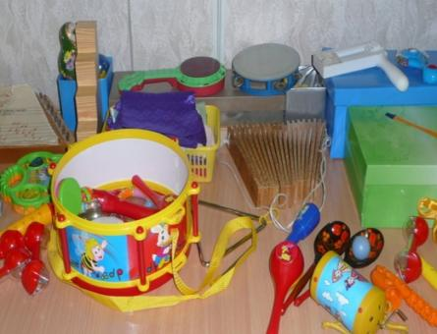

Slide 11
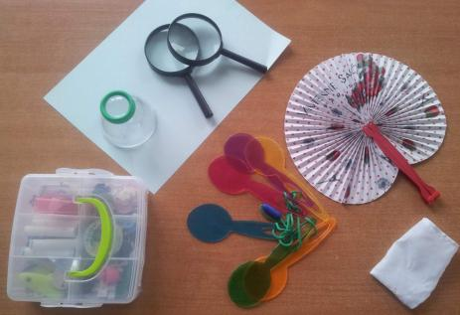
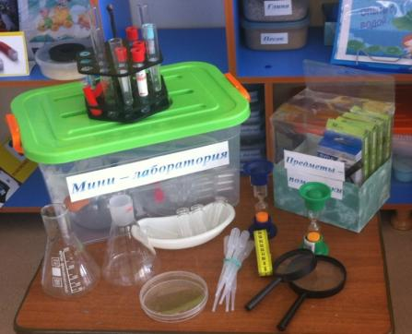

Slide 12
МЫ РАДЫ ПОДЕЛИТЬСЯ НАШИМ ОПЫТОМ И ДОСТИЖЕНИЯМИ ВСЕГДА ОТКРЫТЫ ДЛЯ ОБЩЕНИЯ И ПРЕДЛОЖЕНИЙ
350089, г. Краснодар
ул. Бульварное Кольцо, д.24
ds46.centerstart.ru
261-35-67

